Slide 1
جامعة المجمعة كلية المجتمع لجنة الأنشطة الطلابية
السنة الثانية - العدد (24)
من النشرة المرئية
التي تصدرها لجنة الأنشطة الطلابية

Slide 2
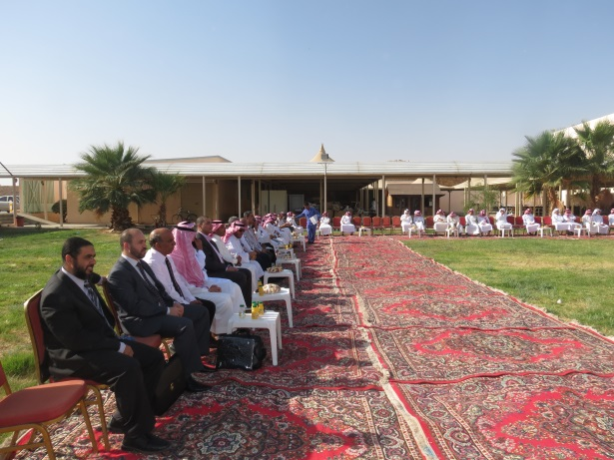
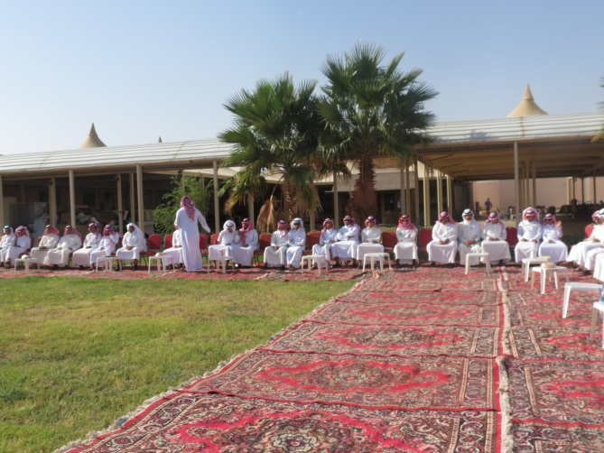
لجنة الأنشطة الطلابية تقيم حفل معايدة لمنسوبي الكلية

Slide 3
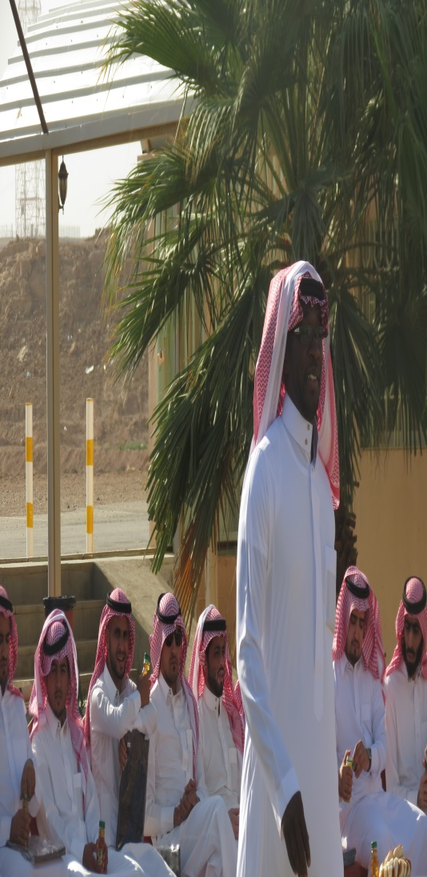
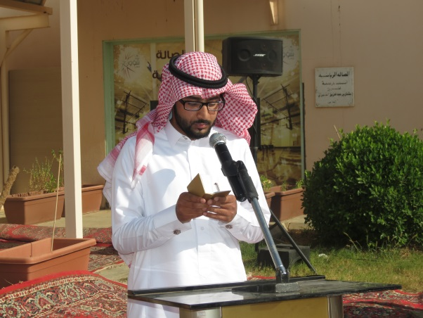
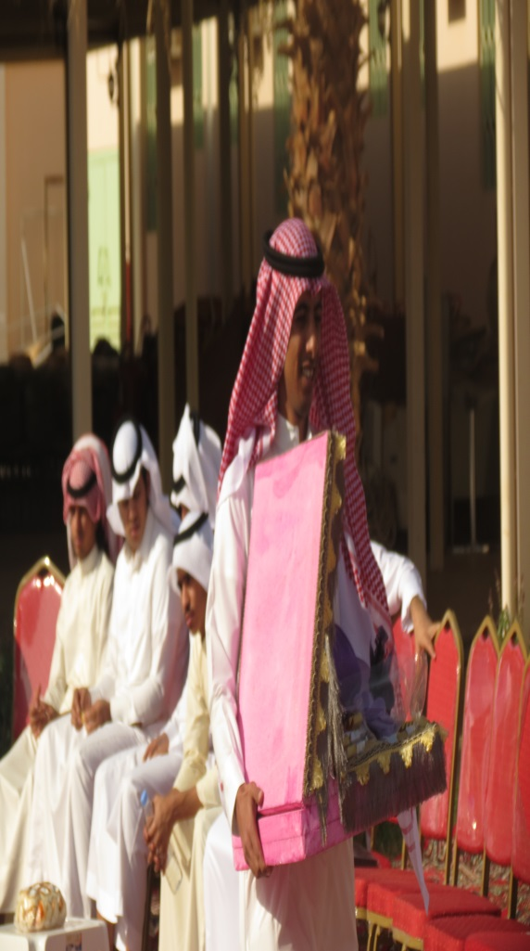
شارك طلاب الكلية بفاعلية في حفل المعايدة

Slide 4
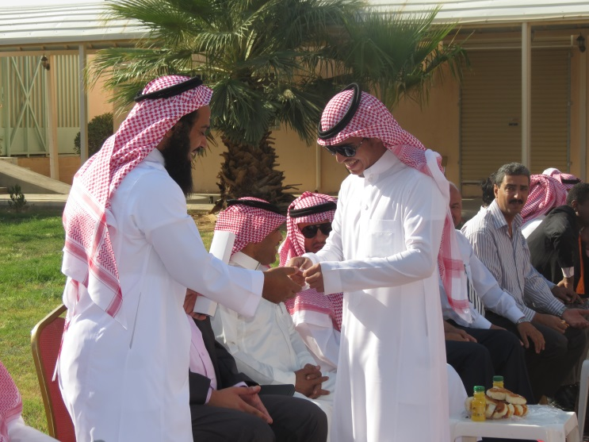
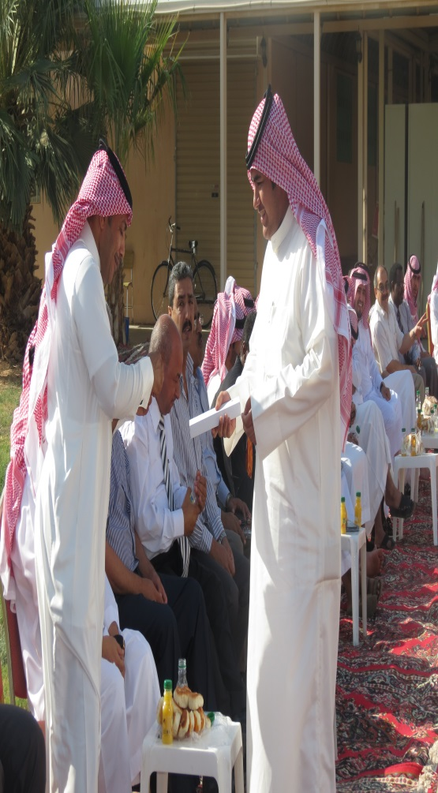
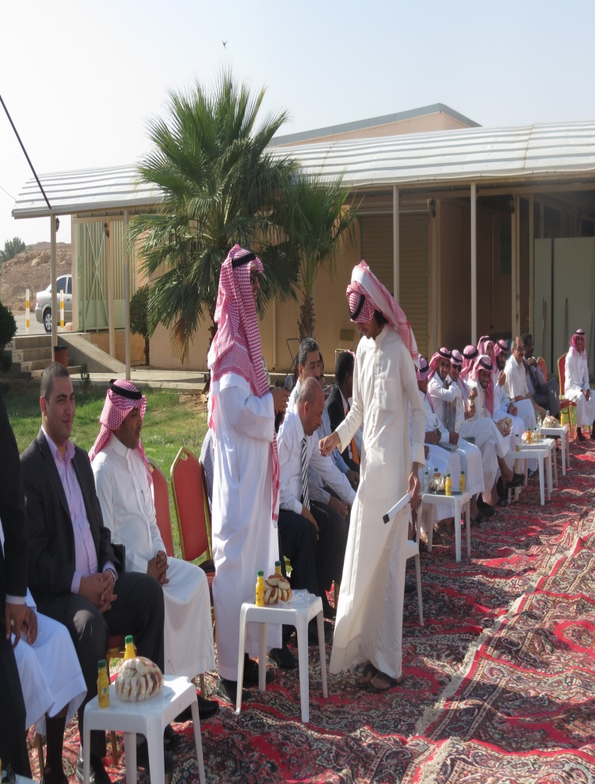
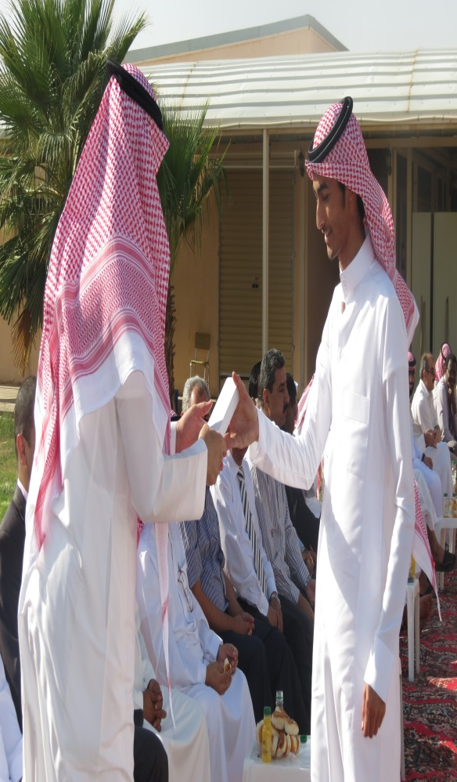
تخلل حفل المعايدة توزيع جوائز قيمة على الطلاب

Slide 5
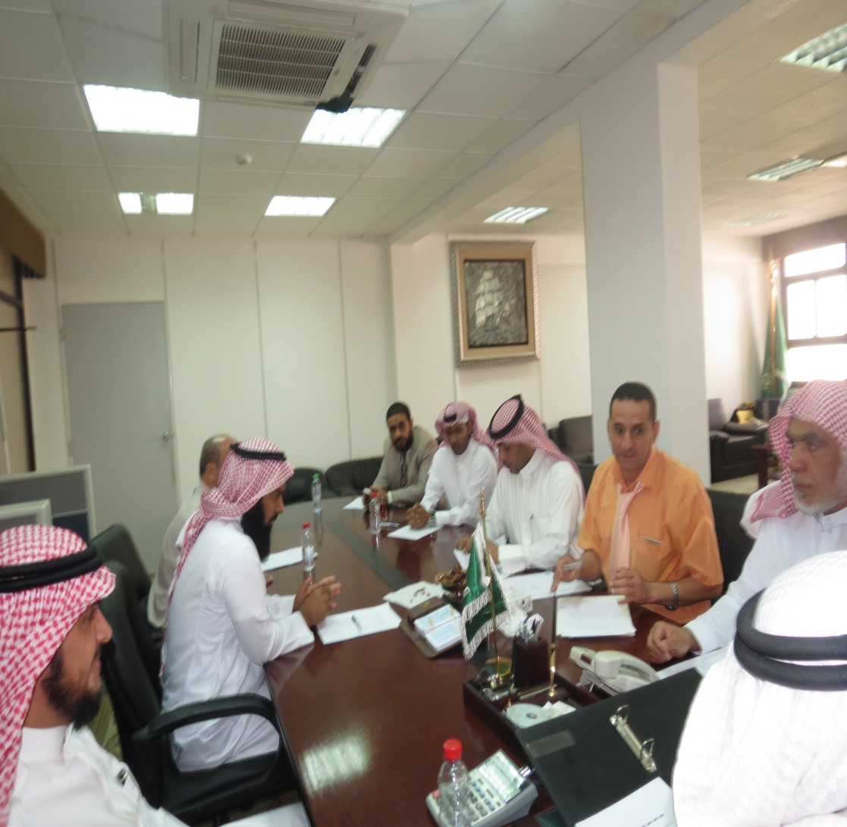
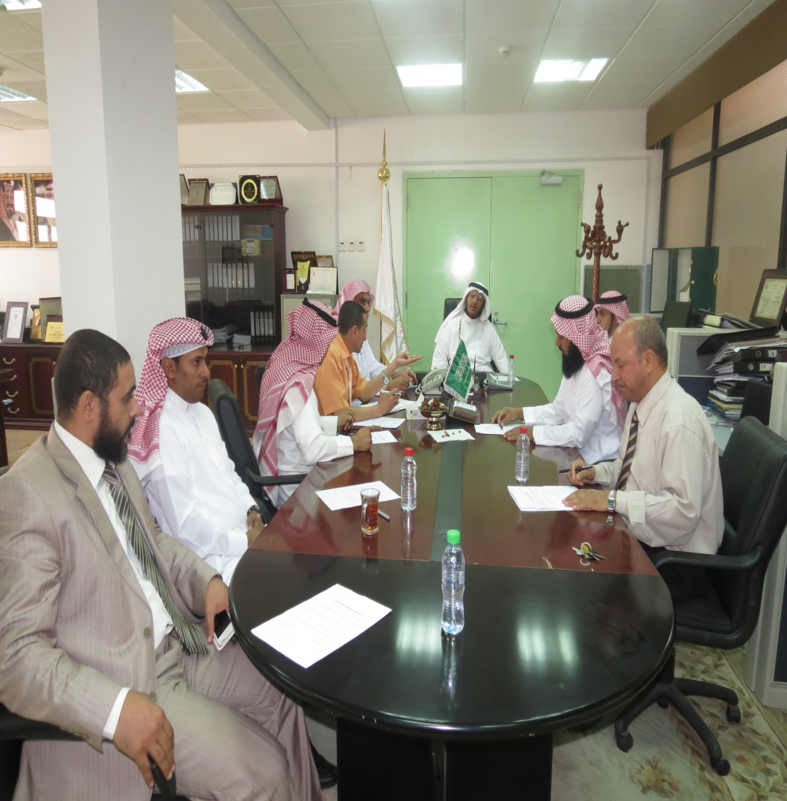
مجلس الكلية يعقد جلسته الثانية لهذا العام

Slide 6
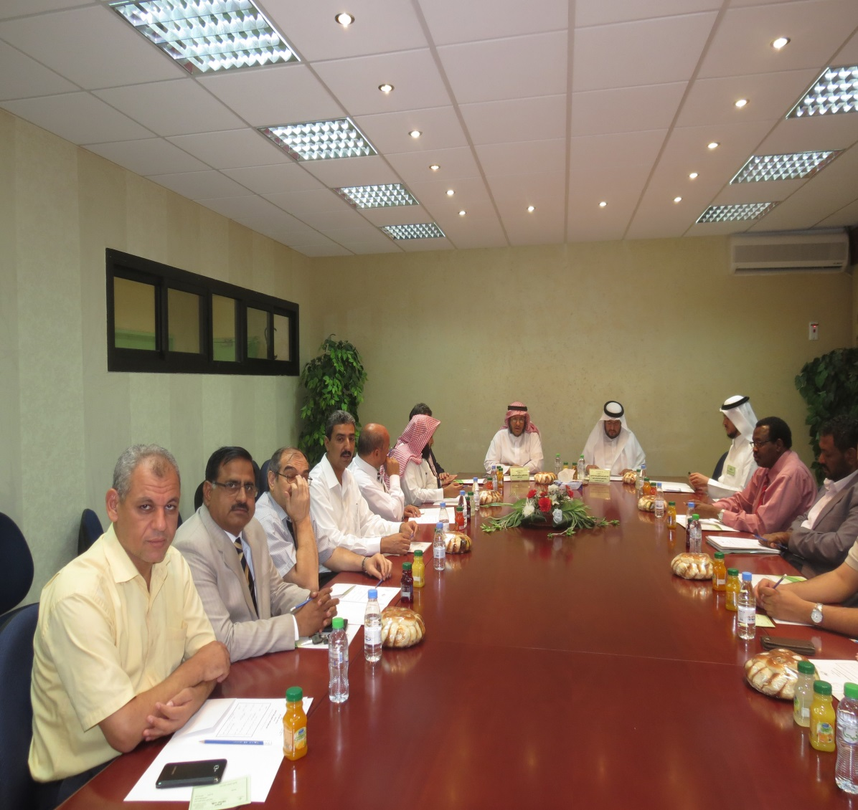
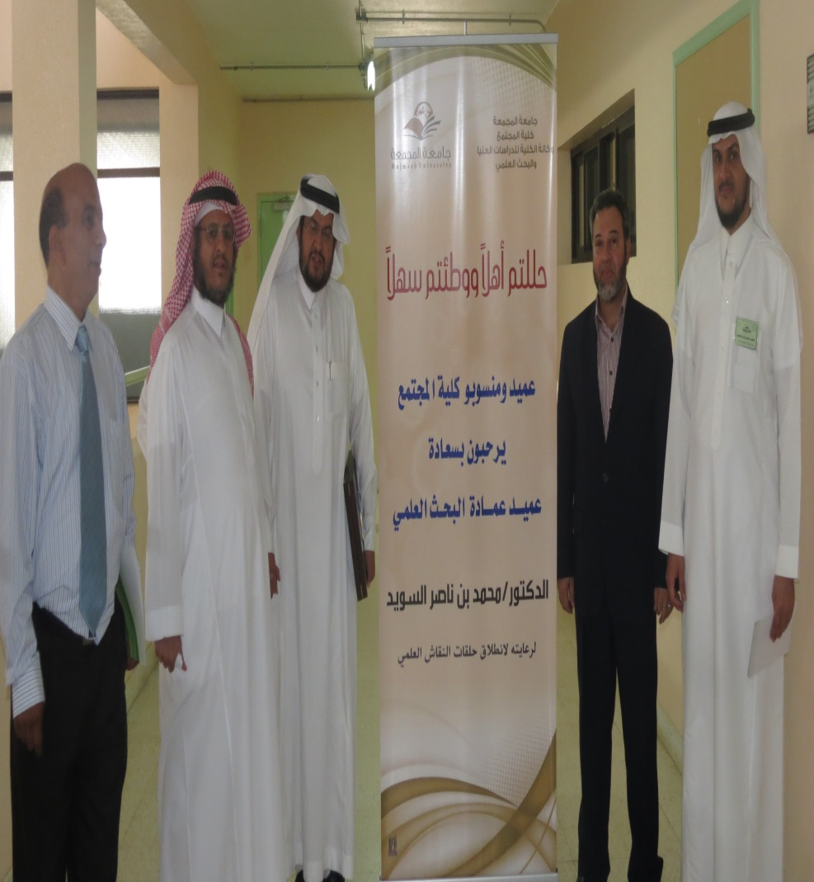
عميد البحث العلمي يفتتح برنامج حلقات النقاش العلمية بوكالة الكلية للدراسات العليا و البحث العلمي

Slide 7
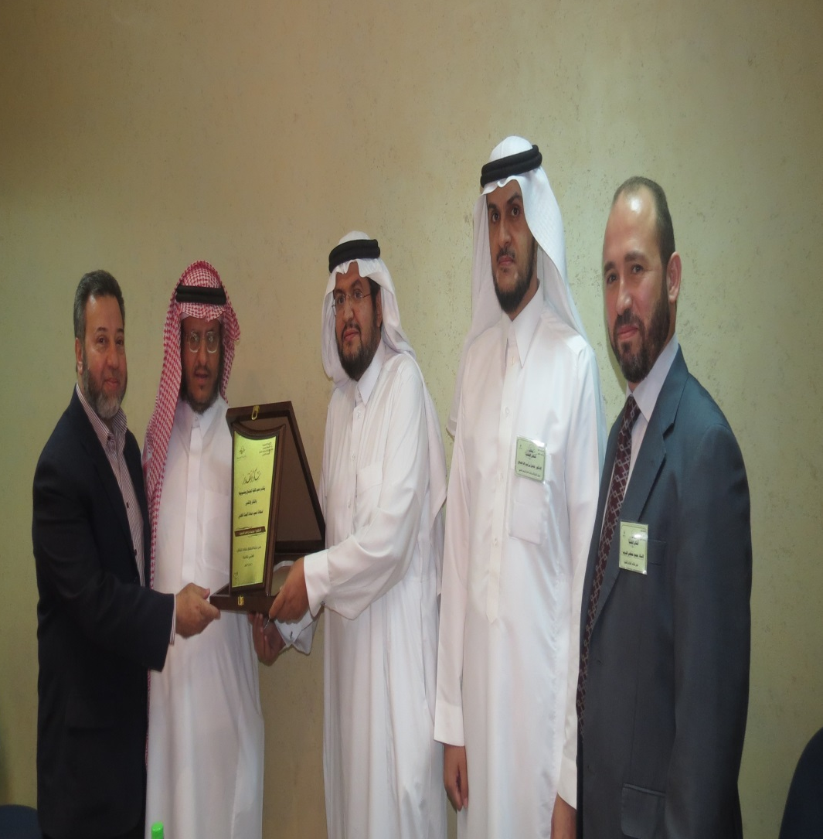
عميد البحث العلمي يفتتح برنامج حلقات النقاش العلمية بوكالة الكلية للدراسات العليا و البحث العلمي

Slide 8
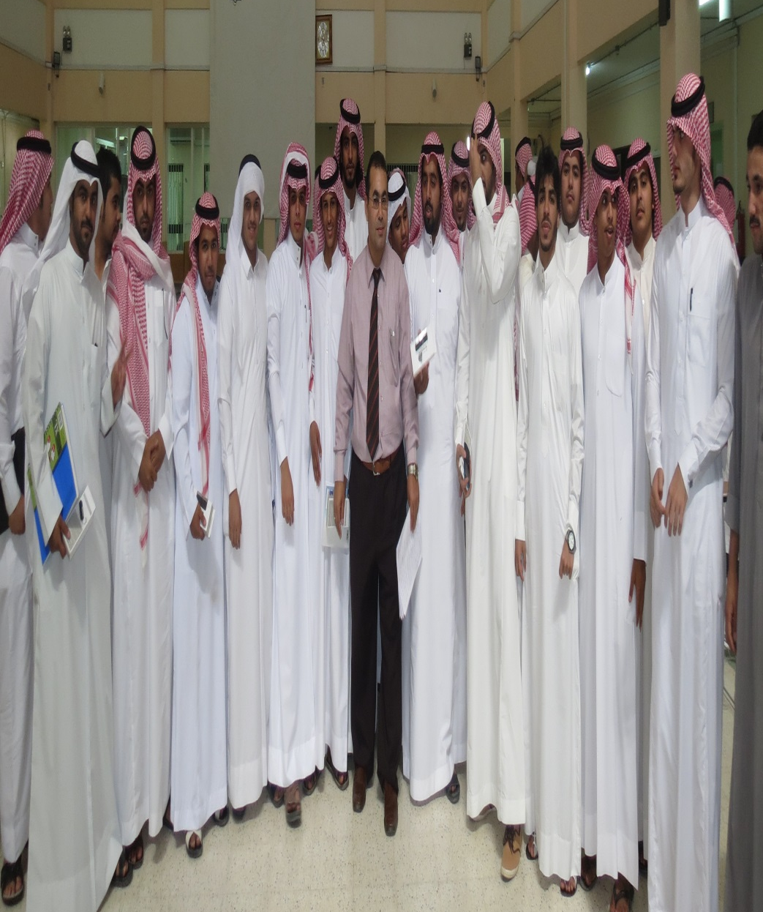
لجنة الأنشطة الطلابية بكلية المجتمع تقييم مسابقة عن "تاريخ التعليم بالمملكة

Slide 9
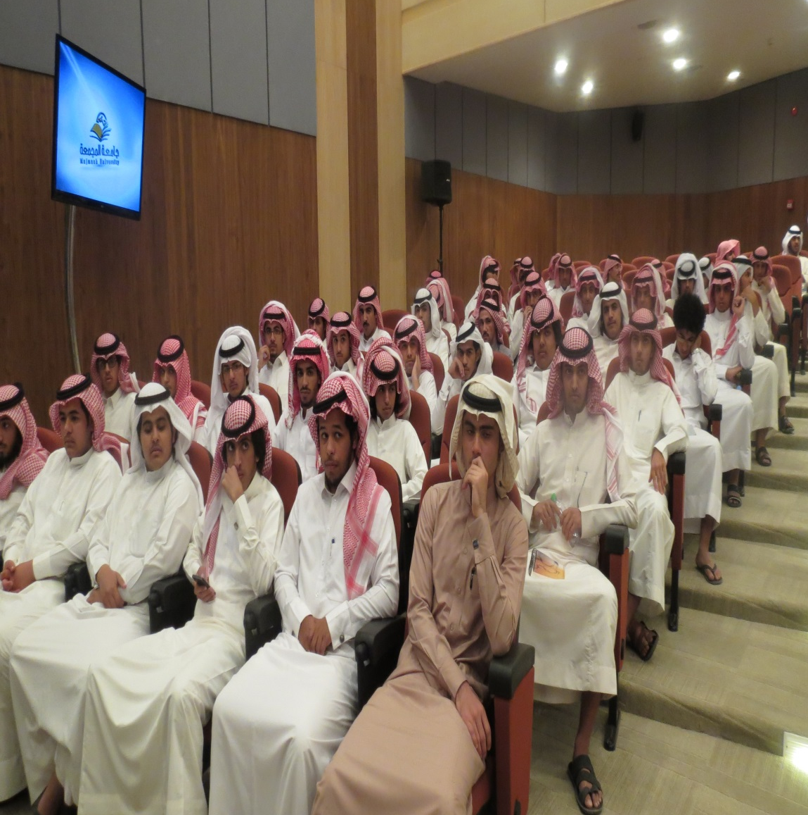
طلاب الكلية يشاركون في
لقاء معالي مدير الجامعة مع المستجدين

Slide 10
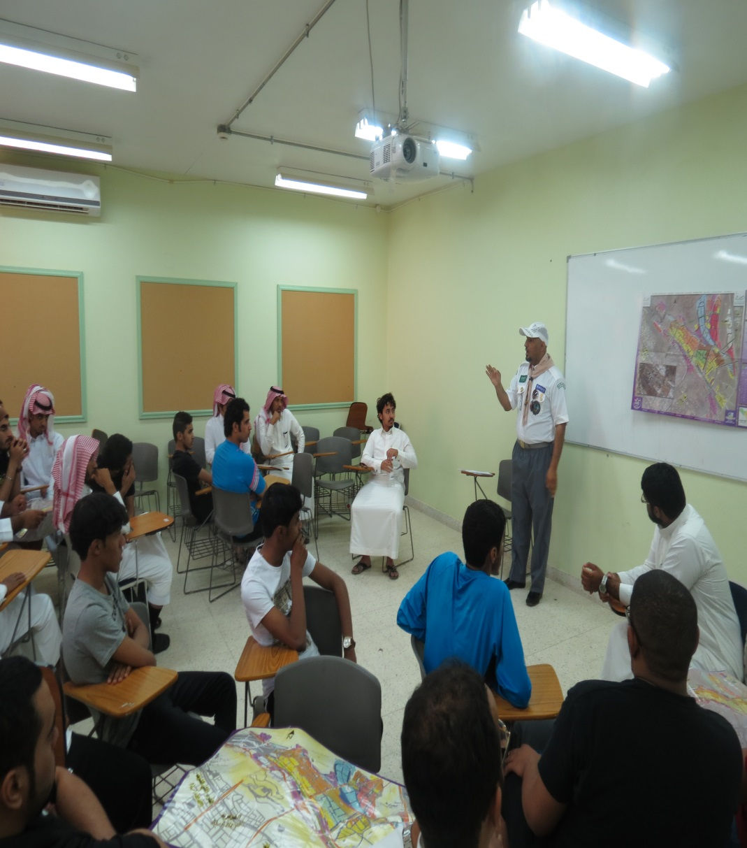
دورة تدريبية في الكلية لعشيرة الجوالة بالجامعة عن خدمة الحجيج

Slide 11
جامعة المجمعة كلية المجتمع
مع تحيات لجنة الأنشطة الطلابية

